Slide 1
Готова ли российская экономика к ТУРбулентности?
Семинар Экономика. Энергетика. Общество
Больше вопросов, чем ответов
27.05.2021
Директор ЦОИК
Ирина Золотова
«Человек не в силах противостоять изменениям, которые приносит время» - Гёте

Slide 2
Углеродные утечки как источник ТУРбулентности

Slide 3
Возможные варианты реализации ТУР
Сценарии введения ТУР
Прогнозный сценарий
SCOPE 1
SCOPE 1
SCOPE 2
Каков охват выбросов?
SCOPE 1
SCOPE 2
SCOPE 3
Прямые выбросы
+ косвенные энергетические выбросы
+ выбросы по всей цепочки создания стоимости
Как будет реализовано?
РАСШИРЕНИЕ EU ETS* Квоты выбросов будут распространены на экспортеров
ЭКСПОРТНАЯ ПОШЛИНА до 50 евро за 1 т СО2-экв
Когда введут и как будет ужесточаться?
2022
2023
2024
2025
2026
Введение
Ужесточение
Какие виды выбросов?
N2O
CH4
PFC
СО2
Оксид азота x 298
Метан x 25
Перфторуглероды
В России уже взымается НВОС
*Система торговли углеродными единицами Европейского Союза

Slide 4
ТУРбулентность – что это для экономики России?
Прямые потери экспортеров:
Наибольшие риски для:
Scope 1 +Scope 2
газ
Черная металлургия
Цветная металлургия
нефть
уголь
Минеральные удобрения
Источник: KPMG, BCG, ИНП РАН
Scope 1
Потери экономики
млрд €
0,29%
=
10%
до
на
Накопленным итогом до 2030 г. при 1 т СО2 = 25-30 €
Годовые потери реального ВВП*
Снижение годовых прогнозных темпов прироста ВВП
Пошлина по бенчмарку
При условии снижения маржинальности экспортеров соразмерно оценкам негативных последствий
Источник: KPMG, BCG, ИНП РАН
Источник: ЦОИК на основе KPMG, BCG, ИНП РАН

Slide 5
Насколько актуален Scope 2?
Соотношение прямых и косвенных выбросов
Процентное соотношение
СНИЖЕНИЕ ПРЯМЫХ ПАРНИКОВЫХ ВЫБРОСОВ (SCOPE 1)
должно быть первоочередной задачей в контексте минимизации рисков ТУР
ТРЕБУЕТСЯ КАРДИНАЛЬНАЯ ТРАНСФОРМАЦИЯ подходов к снижению антропогенного воздействия для масштабного снижения парниковых выбросов. Только мер по минимизации Scope 2 (зеленые сертификаты) будет недостаточно
Абсолютные значения, млрд т СО2-экв
Данные по 49 странам за 2018 г.
Scope 1
Scope 2
Источник: исследование Йельского университета, Herwich and Wood (2018)
Источник: исследование Йельского университета, Herwich and Wood (2018)

Slide 6
Больше вопросов, нежели ответов
Вопросы на «троечку»
Вопросы на «пятерочку»
с
Как максимально учесть углеродные преимущества России в GHG Protocol?
Как нам считать углеродный след?
Как минимизировать собственные углеродные утечки и углеродные оффшоры - только мягкие меры? Или мы готовы к жестким мерам?
Как исключить дополнительную нагрузку на бизнес?
КАК ВЫСТРОИТЬ СИСТЕМУ УГЛЕРОДНОГО РЕГУЛИРОВАНИЯ, КОТОРАЯ БУДЕТ УСТОЙЧИВА К ЛЮБЫМ ВНЕШНИМ ВЫЗОВАМ?
КАК ПОДГОТОВИТЬСЯ К ТУР ЕС?

Slide 7
Что учитываем в углеродном следе?
с
с
Проектируемая модель
Стимулы
Низкоуглеродные сертификаты
Поглощающая способность лесов
Косвенные энергетические выбросы
Прямые выбросы
УС = (Scope 1) + (Scope 2 - TGC) - Лес
Приказ №300 Минприроды России
Приказ №330 Минприроды России
Законопроекты
с
с
Устойчивая модель
Стимулы
GHG Protocol
Прямые выбросы
Косвенные энергетические выбросы
Косвенные выбросы по цепочке создания стоимости
(Scope 1 + (Scope 2 – TGC) + Scope 3) – (ETS + Лес)
Квотирование выбросов
Низкоуглеродные сертификаты
Торговля углеродными единицами
TWC
Обязательства по энергоэффективности
Белые сертификаты

Slide 8
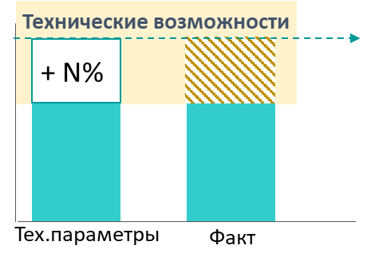
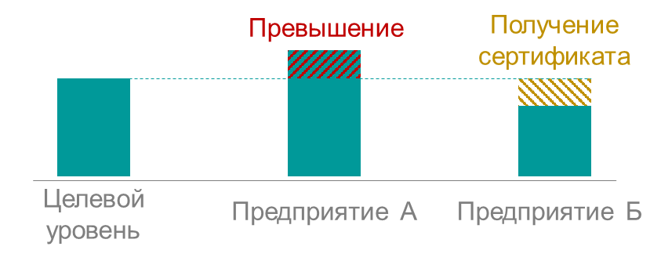
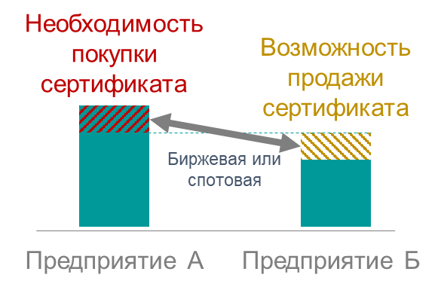
Как выглядят жесткие стимулы?
Белые сертификаты: «Обязательства и кредит»
Углеродные единицы: «Квота и торговля»
Установление обязательств для предприятий по энергоэффективности
Установление квоты
Базовый год (Т)
Т+1
Т+n
Цель
Период подтверждения экономии
Выдача сертификатов в кредит на весь жизненный цикл проектов
Аукцион углеродных единиц в рамках квоты
Вторичный рынок: торговля сертификатами
Вторичный рынок: торговля единицами
Максимизирует эффективность текущей деятельности – снижение ПГ как косвенный эффект
Напрямую нацелено на снижение ПГ

Slide 9
Белые сертификаты: зарубежный опыт
Мировой опыт применения механизма
Получатели сертификатов:
Эффект
Резюме
Потребители ТЭР
1-2%
Подход к реализации механизма зависит от:
Промышленные потребители энергии
Национальных целей
Структуры потребления ТЭР
Экономия от годового объема потребления ТЭР
Посредники/Брокеры
*
**
м
Сбыт
Сети
Сбыт
Есть ли торговля сертификатами?
м
Может быть достигнуто за счет применения белых сертификатов исходя из опыта европейских стран
*Сбытовые компании
** Электросетевые компании и ГРО
Спот
Возможности для реализации механизма в России
Секторы потребления ТЭР***:
Концепция:
Электроэнергетика и теплоснабжение
В России имеется существенный потенциал для использования белых сертификатов как торгуемого инструмента
Обрабатывающая промышленность
ЖКХ
Приоритетное внедрение механизма предлагается реализовать за счет энергоемких отраслей
Транспорт
Добывающая промышленность
Отдельный акцент должен быть на стимулировании энергоэффективности МКД (ЖКХ) как мера снижения платы граждан за ЖКУ
Другие секторы
***По данным Минэкономразвития России

Slide 10
Рынок углеродных единиц: зарубежный опыт
Базовый дизайн
Особенности
Выводы
Охват отраслей: электроэнергетика, промышленность
Возможности для расширения спроса и предложения за счет интеграции отраслей
Транспорт, местная авиация, сельское хозяйство и др.
Национальная система торговли углеродными единицами
Международные
системы
Пилотные регионы
Возможность присоединения к СТК других стран
Обязательства по квотам рассчитываются от валового объема выбросов
Углеродоемкость продукции – обоснование квоты
Ни одна СТК напрямую не покрывает Scope 2 и Scope 3
Охват квотами касается СО2 и покрывает только Scope 1
+ N2О, Фторуглероды
+ CH4, SF6, NF3
Возможен учет других газов за счет применения СО2-эквивалента
Исключение углеродных утечек путем предоставления бесплатных квот
Освобождение от приобретения квоты для МСП
Возможность комбинировать торговлю квотами с другими инструментами снижения углеродного следа
Дополнительный механизм погашения следа: Компенсационные проекты
Зеленые сертификаты
Белые сертификаты
Во главу угла ставится гибкость системы

Slide 11
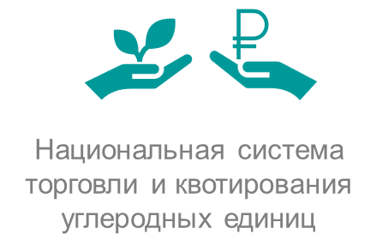
Этапный переход на устойчивую модель
1
ЭТАП 1
ЭТАП 2.1
«Государство укажет»
«Все учитываем»
Новые «жесткие» драйверы низкоуглеродного развития
Подтверждение конкурентных преимуществ России
СЕРТИФИКАТ
Возможность подтвердить низкоуглеродный статус отечественной генерации:
Большие ГЭС и АЭС
«Или/И»
Низкоуглеродные сертификаты
ЭТАП 2.2
«Бизнес сам»
Институты бизнеса самостоятельно проработают меры
СО2
СО2
СО2
СО2
Ограничение доступа к капиталу:
Дорогие кредиты
Добровольные климатические проекты
Ограничение доступа к биржевым инструментам
Поглощающая способность лесов
…

Slide 12
Каким путем идти?
vs
Жесткое государственное регулирование
Самостоятельное регулирование бизнеса

